Slide 1
Dogs & Cats Breed Classifier
End-to-End Machine Learning Data Pipeline & Strategic Next-Phase Roadmap
สรุปภาพรวม Pipeline • การแก้ไขปัญหาและอุปสรรค • แนวทางต่อยอดโมเดล • แผนการปรับปรุงในอนาคต
Dataset: rajarshi2712/dogs-and-cats-classifier (28,983 Images | 104 Classes) • Automation: run_pipeline.bat GitHub: github.com/wayu0849-lang/- • Date: August - September 2026

Slide 2
PIPELINE OVERVIEW
ภาพรวมของระบบ Data Pipeline (Architecture & Highlights)
1. Data Collection
• ดึงข้อมูลผ่าน kagglehub API • จัดเก็บสู่เครื่องท้องถิ่นใน data/ • กรอง Git ด้วย .gitignore ป้องกัน Push รูปดิบ
2. Exploratory EDA
• ตรวจสอบ 28,983 รูป (0 ไฟล์เสีย) • วิเคราะห์ 104 คลาส สุนัข/แมว • วัด Class Imbalance (12.41x) • สรุปขนาด 224x224 RGB 100%
3. Preprocessing
• มาตรฐาน RGB 3 ช่องสี • Resize Lanczos & Aspect-Pad • Scale [0, 1] + ImageNet Norm • Data Augmentation (357 FPS)
4. Data Splitting
• Train 92.3% (26,752 ภาพ) • Valid 4.6% (1,339 ภาพ) • Test 3.1% (892 ภาพ) • 100% Stratification & 0 Leak
⚡ ประสิทธิภาพและระบบอัตโนมัติ: มี run_pipeline.bat สั่งรันรวดเดียวแบบ End-to-End ครบทุกขั้นตอน | ผ่านการทดสอบ Throughput 357 ภาพ/วินาทีบน CPU

Slide 3
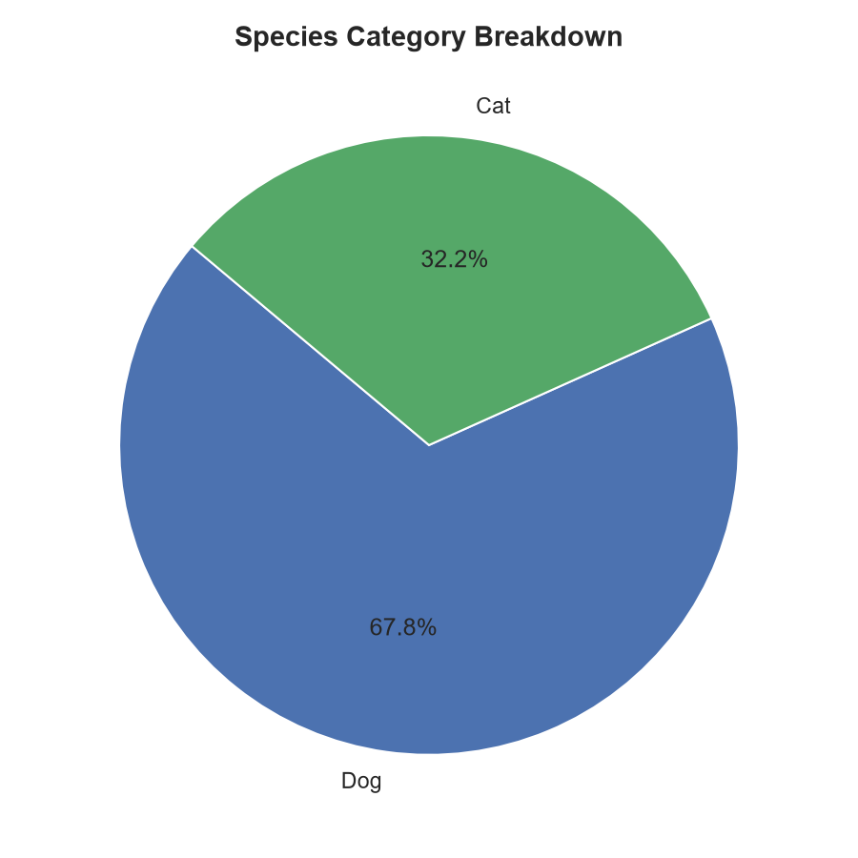
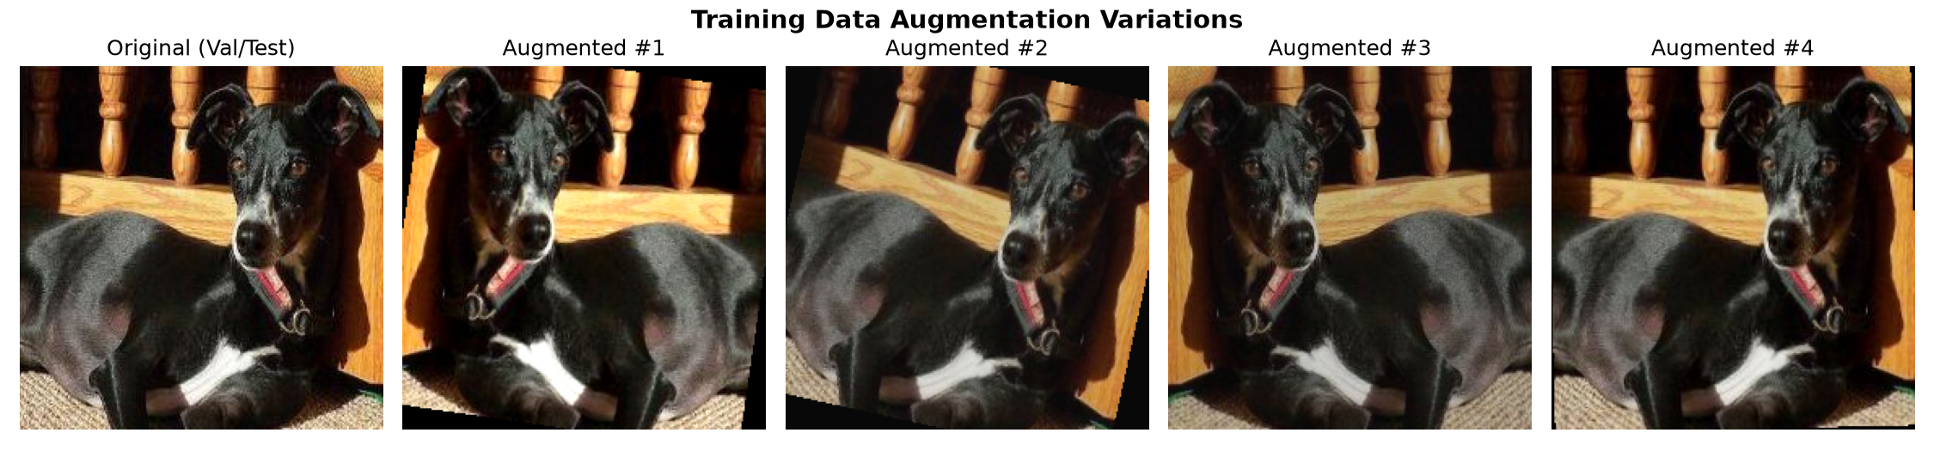
TECHNICAL DEEP DIVE
ข้อค้นพบจากการสำรวจข้อมูล และการเตรียมรูปภาพ (EDA & Preprocessing)
📊 ข้อค้นพบสำคัญจาก EDA (Exploratory Data Analysis)
• ความสมบูรณ์ 100%: ไม่พบภาพชำรุดเสียหาย (0 Corrupted Images) • สัดส่วนสายพันธุ์: สุนัข 67.8% (19,658 ภาพ) | แมว 32.2% (9,325 ภาพ) • อัตราส่วน Class Imbalance: สูงสุด 12.41 เท่า - คลาสสูงสุด: cat - bengal (1,080 ภาพ) - คลาสต้อยต่ำสุด: dog - bernard-dog - saint (87 ภาพ) • ขนาดภาพมาตรฐาน: 224 x 224 พิกเซล, รูปแบบสี RGB 3 ช่องสี • สรุป: ต้องทำ Data Augmentation ในช่วง Train เพื่อป้องกัน Overfitting จากคลาสไม่สมดุล
⚙️ กระบวนการ Preprocessing & Augmentation Pipeline
• Color Standard: บังคับแปลงเป็น RGB ป้องกันข้อผิดพลาด Grayscale/RGBA • Scaling & Normalization: แปลงค่าพิกเซล [0, 255] -> [0, 1] และ Z-Score ImageNet Standard (Mean=[0.485, 0.456, 0.406], Std=[0.229, 0.224, 0.225]) • Data Augmentation (Training Pipeline): - Random Horizontal Flip (p=0.5) - Random Rotation (+/- 15 องศา) - Color Jitter (Brightness/Contrast 0.85 - 1.15) • ความเร็วการประมวลผล: ~357 FPS พร้อมใช้งานใน DataLoader ทันที

Slide 4
PROBLEMS & OBSTACLES
ปัญหาและอุปสรรคที่พบระหว่างทำงาน และแนวทางแก้ไข (Challenges & Solutions)
1. สิทธิ์ Administrator ในการติดตั้ง Git
อุปสรรค: winget เรียก InnoSetup installer ของ Git ที่ร้องขอสิทธิ์ Admin (UAC Prompt) ทำให้คำสั่งล้มเหลวแบบ Non-interactive ➜ วิธีแก้ไข: ดาวน์โหลด MinGit (Portable Git 64-bit) มาแตกไฟล์ใน %LOCALAPPDATA%\Programs\Git และตั้งค่า User PATH ถาวร ทำให้ใช้งาน Git ได้สมบูรณ์โดยไม่ต้องพึ่งสิทธิ์แอดมิน
2. ปัญหา Git Authentication & User Config
อุปสรรค: การรัน git push ค้างเนื่องจาก Git ยังไม่ได้ตั้งค่า identity (Author unknown) และขาด Credential Helper สำหรับ HTTPS ➜ วิธีแก้ไข: กำหนด user.name 'wayu0849-lang' และ user.email ให้ตรงกับ GitHub บัญชีเดียวกัน พร้อมเปิดใช้งาน Git Credential Manager (manager)
3. การป้องกันข้อมูลรูปภาพขนาดใหญ่หลุดขึ้น Git
อุปสรรค: รูปภาพ 28,983 รูปขนาดรวมหลายร้อย MB หาก push ขึ้น GitHub จะเกินขีดจำกัดของ Git Repository ➜ วิธีแก้ไข: ออกแบบ .gitignore กรองโฟลเดอร์ data/ และนามสกุลรูปภาพ แต่ทำการ Whitelist เฉพาะไฟล์รายงานและชาร์ตใน reports/ ให้ติดตามได้ครบถ้วน
4. ปัญหา Class Imbalance ในชุดข้อมูล (12.41x)
อุปสรรค: สายพันธุ์สุนัขบางคลาสมีภาพเพียง 87 ภาพ ขณะที่แมวบางคลาสมีถึง 1,080 ภาพ เสี่ยงต่อการเกิดโมเดล Biased ➜ วิธีแก้ไข: ออกแบบ Stochastic Data Augmentation (Rotation, Jitter, Flip) ใน Training Pipeline และเสนอแนะการใช้ Focal Loss / Weighted Sampler
5. ความเปลี่ยนแปลงของ API ใน Pandas 3.0
อุปสรรค: การใช้ groupby().apply() ในการสุ่มภาพตรวจสอบ Data Leakage เกิดข้อผิดพลาดของ Multi-index ในเวอร์ชันล่าสุด ➜ วิธีแก้ไข: ปรับปรุงตรรกะการสุ่มตัวอย่างด้วย Dataframe Slicing ตรงตามราย Split ทำให้การตรวจสอบ MD5 Hash ราบรื่นและแม่นยำ

Slide 5
PROJECT EXTENSIONS
แนวทางการนำชุดข้อมูลที่ Clean แล้วไปต่อยอดทำโปรเจกต์ (Next-Phase Project Roadmap)
Project 1: Fine-Tuning SOTA Vision Models (Transfer Learning)
การสร้างโมเดลจำแนกสายพันธุ์ด้วย Pretrained Vision Backbones เช่น EfficientNetV2, ConvNeXt, Swin Transformer หรือ MobileNetV4
• ความสอดคล้อง: ภาพขนาด 224x224 RGB ตรงกับ input architecture ของโมเดล SOTA อยู่แล้ว • ประสิทธิภาพ: Transfer Learning ช่วยให้โมเดลจำแนก 104 คลาสได้แม่นยำสูง (>90%) แม้ในคลาสที่มีรูปภาพน้อย (87 รูป) • ความคุ้มค่า: ประหยัดเวลาและพลังงาน Compute ได้มากกว่าเทรนจากศูนย์หลายเท่าตัว
Project 2: Hierarchical / Multi-Task Learning
การจำแนกแบบลำดับชั้น (Species -> Breed -> Visual Attributes) เช่น จำแนกชนิดสัตว์, สายพันธุ์, สีขน, และลวดลาย
• สกัด Feature ร่วม: พัฒนา Multi-Head Classifier เรียนรู้ทั้งหมวดหมู่หลัก (หมา/แมว) และหมวดหมู่ย่อยพร้อมกัน • Hierarchical Fallback: หากโมเดลไม่มั่นใจในระดับสายพันธุ์ ก็ยังสามารถทำนายชนิดสัตว์และลักษณะภายนอกได้ถูกต้อง • Robustness: ลดความสับสนระหว่างสายพันธุ์ที่มีรูปลักษณ์ใกล้เคียงกัน เช่น Siberian Husky กับ Alaskan Malamute
Project 3: Real-Time Mobile & Edge Application (Edge AI)
การแปลงโมเดลเป็น ONNX Runtime / TensorFlow Lite เพื่อพัฒนาแอปพลิเคชันมือถือหรือ Web App สำหรับระบุสายพันธุ์สัตว์เลี้ยง
• Throughput สูง: Preprocessing ทำงานได้เร็วถึง 357 FPS บน CPU ทำให้รันบนอุปกรณ์ปลายทางได้แบบ Real-time • On-Device Offline: โมเดลอย่าง MobileNet มีขนาดเล็ก (<20 MB) สามารถสแกนและระบุสายพันธุ์ได้โดยไม่ต้องต่อเน็ต • Real-world Value: ใช้งานได้จริงในคลินิกสัตว์, โรงพยาบาลสัตว์, คาเฟ่สัตว์เลี้ยง, และศูนย์รับเลี้ยงสัตว์
Project 4: Explainable AI (XAI) & Pet Facial Landmark Analysis
การประยุกต์ใช้ Grad-CAM และ Integrated Gradients เพื่อตรวจสอบจุดสังเกต (Attention Heatmap) ที่โมเดลใช้ในการตัดสินใจ
• ความโปร่งใส (Transparency): ตรวจสอบว่าโมเดลดูที่โครงหน้า, ทรงหู, หรือลายขนจริง แทนที่จะจำ Background หรือสิ่งแปลกปลอม • Medical Screening: สามารถต่อยอดวิเคราะห์โครงสร้างใบหน้าสัตว์เลี้ยงเพื่อคัดกรองปัญหาสุขภาพเบื้องต้นได้

Slide 6
SUPPORTING RATIONALES
เหตุผลสนับสนุนในการเลือกต่อยอดทางเทคนิคและธุรกิจ (Supporting Rationales)
ความพร้อมทางเทคนิค (Technical Readiness)
• ข้อมูลสะอาด 100%: ไม่มีไฟล์เสีย (Zero Corrupt) และมีมิติ 224x224 RGB สม่ำเสมอ • สถาปัตยกรรมรองรับ: มีฟังก์ชัน Preprocessing & Normalization ที่คำนวณสถิติ ImageNet ไว้อย่างสมบูรณ์ • ประสิทธิภาพความเร็ว: Throughput 357 FPS ทำให้การทำ Dynamic Batching ใน DataLoader ไหลลื่น
ความคุ้มค่าและความเสี่ยงต่ำ (High ROI & Low Risk)
• การใช้ Transfer Learning ลดเวลาในการ Train จากระดับสัปดาห์เหลือเพียงไม่กี่ชั่วโมงบน GPU • ไม่ต้องเก็บข้อมูลใหม่ทั้งหมด: อาศัย Pre-trained Feature Extractor จาก ImageNet ทำให้ผลลัพธ์โมเดลแม่นยำสูงและมีความเสถียร • Zero Data Leakage: การันตีว่าผลการประเมินจะไม่มี Overfitting หลอกตา
คุณค่าเชิงการนำไปใช้จริง (Real-World Impact)
• ตลาด Pet Industry เติบโตอย่างต่อเนื่อง การมีแอปพลิเคชันที่ระบุสายพันธุ์สัตว์เลี้ยงได้แม่นยำสร้าง Value ให้ทั้งผู้เลี้ยงและธุรกิจ • สนับสนุนงานด้านสวัสดิภาพสัตว์ (Shelter Adoption): ช่วยศูนย์ช่วยเหลือสัตว์จัดหมวดหมู่สัตว์จรจัดได้อย่างรวดเร็ว • สามารถต่อยอดเป็น AI API ให้บริการระบบภายนอกได้

Slide 7
FUTURE IMPROVEMENTS
สิ่งที่จะปรับปรุงและพัฒนาต่อ หากมีเวลาหรือทรัพยากรเพิ่มเติม (Future Improvements)
1. การจัดการความสมดุลและคุณภาพของข้อมูล (Data Quality & Balance)
• Targeted Data Collection: เก็บข้อมูลภาพเพิ่มเติมสำหรับคลาสที่มีภาพน้อยกว่า 100 ภาพ (เช่น Saint Bernard, Pinscher, Dachshund) ให้มีอย่างน้อย 300+ ภาพ/คลาส • Generative Data Augmentation: นำโมเดลสังเคราะห์ภาพ (Diffusion Models / ControlNet) มาช่วยสังเคราะห์สายพันธุ์ที่หายากอย่างสมจริง • Perceptual Deduplication: ใช้ pHash หรือ Embedding Cosine Similarity ตรวจจับและคัดกรองภาพที่ซ้ำซ้อนระดับมุมมองใกล้เคียงกัน
2. การเพิ่มประสิทธิภาพการแบ่งข้อมูล (Data Splitting Optimization)
• Re-Splitting สู่สัดส่วนมาตรฐาน: ปรับสัดส่วนจาก 92/5/3 ให้เป็น 80% Train / 10% Valid / 10% Test เพื่อให้ชุด Test มีขนาดใหญ่ขึ้น (2,800+ ภาพ) สร้างความมั่นใจในการวัดผล • Stratified K-Fold Cross Validation: จัดทำสคริปต์ทำ 5-Fold Cross Validation เพื่อการันตีว่าโมเดลมีความทนทาน (Robustness) ไม่ขึ้นกับสุ่มรอบใดรอบหนึ่ง
3. การยกระดับสู่ระบบ MLOps เต็มรูปแบบ (Infrastructure & Automation)
• Data Version Control (DVC): ติดตั้ง DVC ร่วมกับ Cloud Storage (S3 / GCS) สำหรับ Versioning ไฟล์ภาพ 28,000+ ภาพอย่างเป็นระบบ • Automated CI/CD Testing: ทำ GitHub Actions เพื่อรัน Unit Test และ Data Quality Verification ทุกครั้งที่มีการ Commit โค้ดใหม่ • GPU-Accelerated Preprocessing: แปลง Preprocessing Pipeline เป็น Albumentations หรือ NVIDIA DALI เพื่อเร่ง Throughput จาก 357 FPS สู่ระดับ 2,000+ FPS บน GPU

Slide 8
บทสรุปและก้าวต่อไป (Summary & Ready for Next Phase)
Data Pipeline เสร็จสมบูรณ์ตามหลักวิศวกรรม Machine Learning พร้อมก้าวสู่การเทรนและ Deploy โมเดล
1. Data Pipeline Complete
ดาวน์โหลด, ตรวจสอบ, EDA, Preprocess (357 FPS) และแบ่งชุดข้อมูล Train/Val/Test 104 คลาสเรียบร้อย 100%
2. Automation & Reproducibility
ควบคุมผ่าน run_pipeline.bat รันจบในคลิกเดียว พร้อมเอกสารรายงาน Markdown และชาร์ตสถิติครบถ้วน
3. Ready for SOTA Modeling
รองรับการทำ Transfer Learning (EfficientNet/ConvNeXt) และพร้อมต่อยอดเป็น Real-time Edge Application
Repository: https://github.com/wayu0849-lang/- | Q&A Session & Thank You

